Slide 1

CUDA运行时库
CUDA

Slide 2
CUDA运行时库
运行时库内容
生命周期

Slide 3
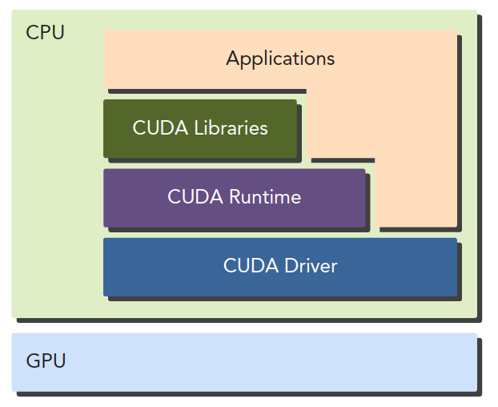
运行时库内容
运行时库(CUDA runtime)在cudart中实现
运行时库可以静态或动态链接到CUDA程序中
在动态链接的CUDA程序安装包中需要包含运行时库文件
CUDA运行时库提供了如下功能
设备内存管理 、共享内存管理、页锁定主机内存管理

Slide 4
运行时库内容
CUDA运行时库提供了如下功能
系统内各种层次的异步并行执行机制(多内核并发执行、数据拷贝和内核并发执行)
多GPU设备管理
运行库错误检查机制
函数调用栈查询和设置
纹理和曲面内存管理
图形接口(OpenGL、Direct3D)互操作

Slide 5
生命周期
如果使用运行时库接口开发程序，运行时库的初始化是自动完成
运行时库在第一次调用非CUDA版本管理或设备管理的接口时完成初始化
初始化过程中会为系统中的GPU设备创建独立上下文对象(CUDA Context)，然后将设备代码加载到设备内存中
主机程序中调用cudaDeviceReset时，CUDA上下文被销毁

Slide 6

微信公众号
公司官网

